Slide 1
MATEMATIČKIM VREMEPLOVOM DO ZDRAVLJA
Pripremili Marina Bilandžić, Domagoj Božić, Gabrijela Šitum i Marko Višić
učitelji matematike u O.Š. Ravne njive - Neslanovac, Split

Slide 2
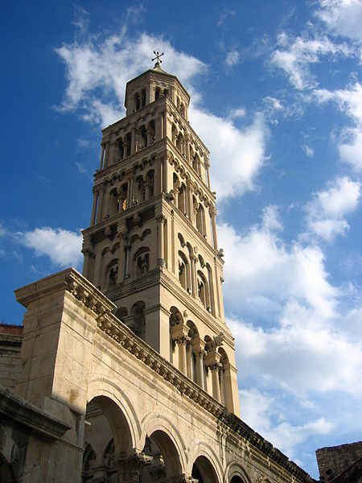
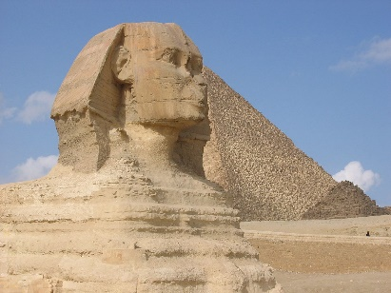
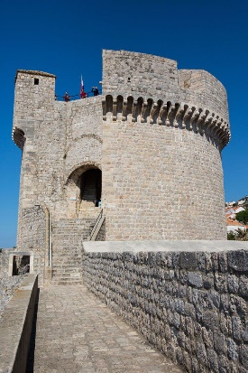
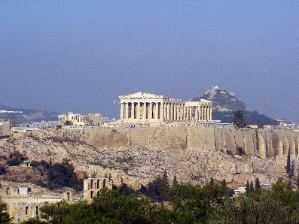
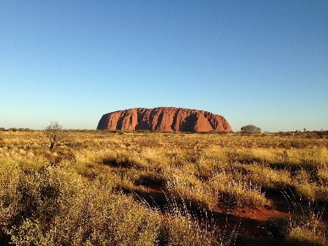
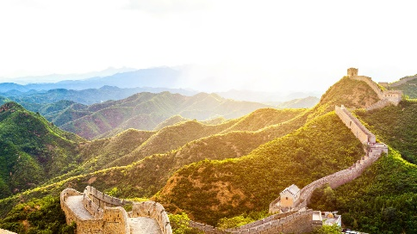
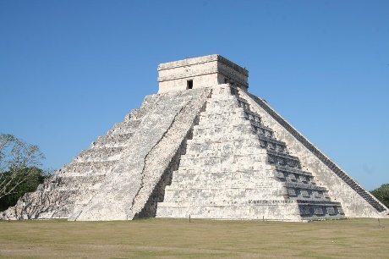
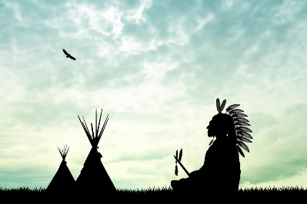
Opis aktivnosti
U svijetu se vodi velika potraga za cjepivom protiv Covida 19 .
Odlučili smo pomoći u potrazi pa sjedamo u vremeplov koji nas vraća u stare civilizacije. Krećemo iz Hrvatske i vremeplov nas vodi oko cijelog svijeta kako bi uz pomoć znanja starih civilizacija, njihovih iskustava i matematike, prikupili znanja o starim načinima liječenja.
Kako bi obišli sve destinacije, morate riješiti različite izazove, u kojima će vam pomoći matematičko znanje. Nakon obilaska svijeta vraćamo se kući i uz pomoć prikupljenog znanja pomažemo u borbi s virusom.
Opustite se i uživajte u ovoj matematičkoj igri.

Slide 3
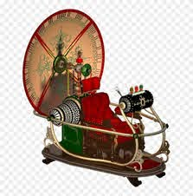
Upute za aktivnosti
putovanje vremeplovom pokrećete na zadnjem slajdu tako da odaberete kategoriju u kojoj rješavate ( 5.-6. r ili 7.-8. r)
U prezentaciji kroz koju putujete su interaktivni elementi koji vas vode na razne izazove.
Kada otvorite link s igrama otvara vam se novi prozor na računalu. Nakon završetka svake igre morate se vratiti u prozor s prezentacijom ( pazite da ga ne zatvorite jer ćete morati krenuti iz početka).
Ukoliko iziđete iz prezentacije ili ne želite riješiti sve izazove odjednom, bitno je da zapamtite odgovore na ključna pitanja do one destinacije do koje ste došli. Nakon novog pokretanja prezentacije, dovoljno je točno odgovoriti na pitanja iz prijeđenih destinacija i možete nastaviti s novim izazovima.
Svi vaši rezultati ostaju „zapamćeni”.
Na sljedećem slajdu nalaze vam se linkovi za rang liste koje objedinjuju rezultate svih sudionika za svaku igricu pojedinačno.
Preporuka: igre igrajte na računalu ili laptopu, na mobitelima i tabletima možda neće uvijek sve dobro raditi.

Slide 4
Linkovi na rang liste igrica 5. i 6. razred
UVODNA IGRA
Geometrijska osmosmjerka
EGIPAT
Asocijacije u slikama
Dešifriraj egipatske brojeve
KINA
Upoznaj Kinu
Kineske metode liječenja
AUSTRALIJA
Upoznaj Australiju
Ljekovite biljke Australije
MEKSIKO
Upoznaj Maje
Majanski hijeroglifi
SAD
Plemena Sjeverne Amerike
Indijanske metode liječenja
GRČKA
Vremeplov u labirintu
Ljekovite biljke Grčke
HRVATSKA
Ljekovito bilje Hrvatske
Anagram

Slide 5
Linkovi na rang liste igrica 7. i 8. razred
UVODNA IGRA
Geometrijska osmosmjerka
EGIPAT
Asocijacije u slikama
Dešifriraj egipatske brojeve
KINA
Upoznaj Kinu
Bijeg iz prašume
AUSTRALIJA
Upoznaj Australiju
Zaigraj klokana
MEKSIKO
Stare civilizacije Srednje i Južne Amerike
Namirnice starih Maja
SAD
Plemena Sjeverne Amerike
Nadmudri šamana
GRČKA
Vremeplov u labirintu
Bijeg iz Hada
HRVATSKA
Ljekovito bilje Hrvatske
Anagram

Slide 6
Dragi učenici,
uživajte u spoju matematike,
povijesti i medicine.
Budite odgovorni i
čuvajte svoje i tuđe zdravlje.

Slide 7
A sada vremeplovom krenimo u našu avanturu…
Start 5. i 6. r
Start 7. i 8.r
Sretno!

